Slide 1
ФГБОУ ВПО «МАГУ» Учебная дисциплина: Педагогика Презентация на тему: Педагогическая мысль и воспитание в Древнем Риме
Автор материла:
Кондрашевич Лина
Студентка 2 курса направления подготовки «педагогическое образование:
Дополнительное образование (дизайн и компьютерная графика, дизайн интерьера)»
Преподаватель:
Панченко Татьяна Владимировна
Кандидат педагогических наук, доцент кафедры педагогики
Мурманского арктического государственного университета
Мурманск 2015

Slide 2
В Риме, который во многом заимствовал традиции греческой культуры, уровень начального образования был очень низок. Состоятельные граждане старались не отдавать своих детей в элементарные школы, а воспитывали и обучали дома, затем дети сразу поступали в грамматическую школу. Остальные римляне посылали детей на форумы, которые были местом общественных сборищ римлян.

Slide 3
Элементарная школа
На форумах располагались элементарные школы, которые получили название ludi (игра, спорт или уклонение от работы) или тривиальные (перекресток), за то, что располагались прямо на улицах, перекрестках дорог, в лавках, в мастерских ремесленников.
Это были всесословные школы, посещать которые имели право и мальчики и девочки с семилетнего возраста. Обучение в тривиальных школах было непродолжительным — около двух лет. В этих учебных заведениях дети осваивали простейшие навыки чтения, письма, счета. Преподавание носило индивидуальный характер, широко использовались как поощрения, так и физические наказания учеников.

Slide 4
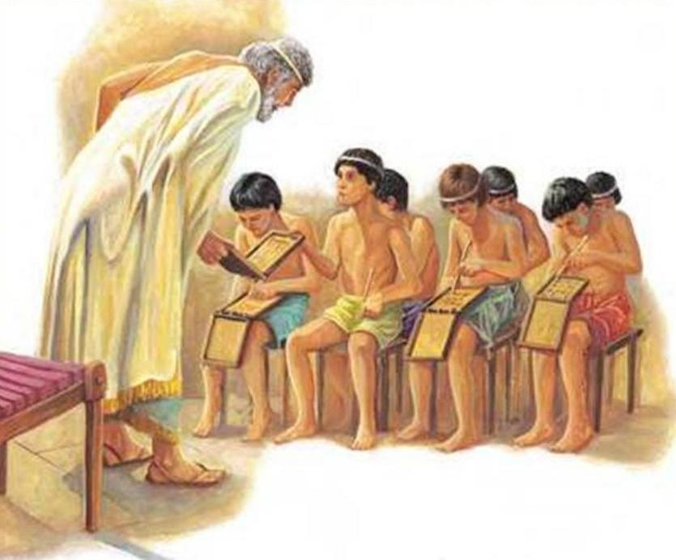
Грамматическая школа. Мальчики 11-12 лет
Грамматическая школа в Риме была частным учебным учреждением повышенного типа, куда поступали дети в возрасте 11— 12 лет. Преподаватели грамматических школ по своим знаниям, влиянию и материальному положению стояли выше учителей начальных школ и даже вошли в историю литературы и родственных с ней наук.

Slide 5
Грамматическая школа
Программы обучения в грамматических школах включали такие предметы, как латынь и греческий язык, основы римского права, грамматика, риторика. Обучение в этих учебных заведениях было индивидуальным, хотя некоторые источники указывают на попытки распределения учеников на отдельные группы — прообразы классов. В отличие от аналогичных греческих школ в школах Рима из образовательных программ были исключены все «изящные науки»: музыка, пение, танцы, спорт, так как считалось, что эти предметы «побуждают больше мечтать, нежели действовать». Это было связано с чисто прагматическим идеалом воспитания и образования в Древнем Риме, который опирался на понятие пользы, так как получение образования использовалось для того, чтобы обеспечить себе удачную военную или политическую карьеру, активное участие в общественной и государственной жизни.

Slide 6
Ораторская школа. 13-14, 16-19 лет
Практическая направленность римской образовательной системы привела также к созданию ораторских школ по образцу греческих. Эти учебные заведения вели целенаправленную подготовку общественных деятелей, политиков, ораторов. Учителя в риторских школах, как правило, были состоятельными людьми, которые играли значительную роль в политике, иногда занимая высокие государственные посты. Наиболее известным создателем государственных школ ораторов был Марк Фабий Квинтилиан, открывший одно из самых популярных учебных заведений в Риме.

Slide 7
Ораторская школа
Программы обучения в риторских школах были достаточно обширны и включали такие дисциплины: основы ораторского искусства, греческая и римская литература, основы математики и геометрии, астрономия, юриспруденция, философия. Особое внимание уделялось внешним эффектам публичного выступления, его форме, а не содержанию. Считалось необходимым постоянно совершенствовать свои умения в выступлениях перед публикой, навыки подражания лучшим образцам, накапливать необходимый практический опыт.

Slide 8
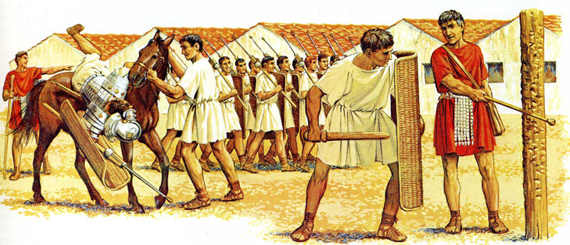
Коллегия юношества
Для детей высшей римской знати — нобилитета — в Риме существовали также своеобразные образовательные центры — коллегии юношества, которые были созданы для целенаправленного формирования римской правящей элиты. На последнем этапе своего обучения юноши совершали путешествия в основные центры эллинистической культуры и просвещения — в Афины, Пергам, Александрию. Для организации военной подготовки молодежи в Риме существовали военные формирования — легионы и школы всадников.

Slide 9
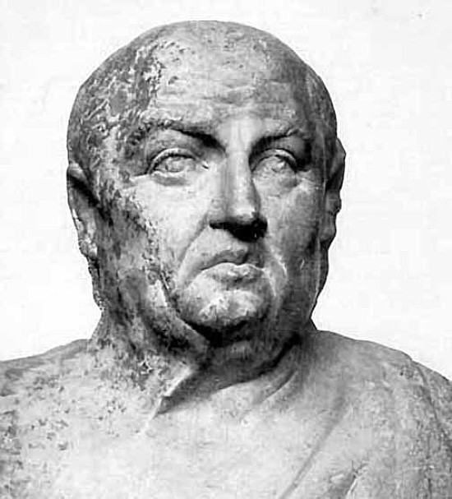
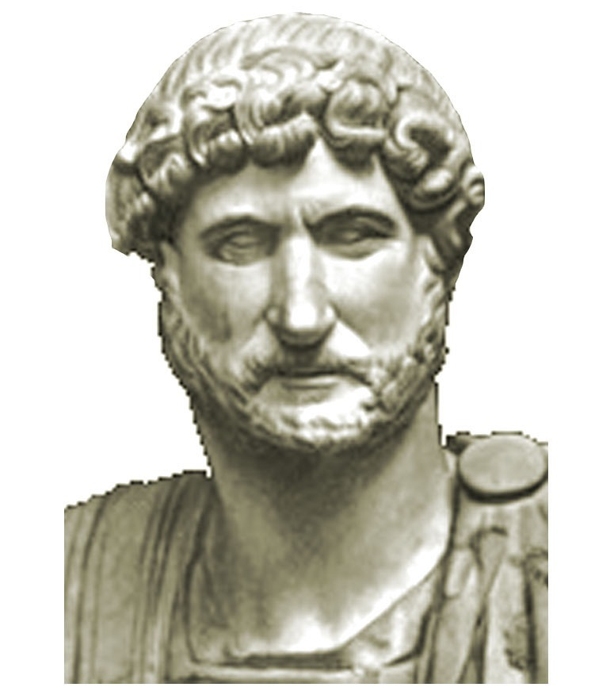
Педагогическая мысль

Slide 10
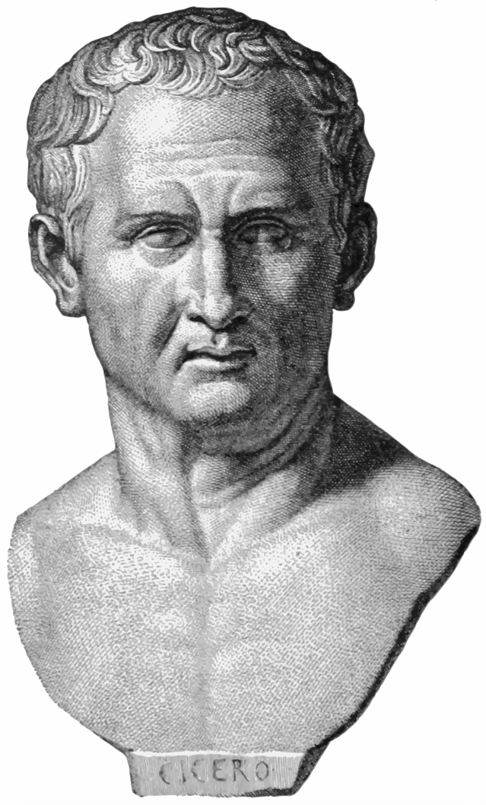
Марк Туллий Цицерон
Цицерон был оратором, политическим деятелем, философом и педагогом. Идеалом воспитания для Цицерона-совершенный оратор, художник слова, общественный деятель. Он считал, что единственным путём достижения истинно человеческой зрелости является систематическое и непрерывное самообразование.

Slide 11
Луций Аней Сенека
Сенека- философ, оратор эпохи императорского Рима, провозгласил главной задачей воспитания моральное совершенствование человека. Основным предметом школьного обучения он считал философию, утверждая, что постичь природу и самого себя можно, только овладев философией, которая является и средством нравственного самосовершенствования человека. Основным понятием, характеризующим процесс воспи­тания по Сенеке, выступает «норма». Воспитатель-философ в своей педагогической деятельности не должен допускать отклонений от нормы, а своим поведением в жизни должен утверждать ее. Основное средство воспитания – назидатель­ные беседы-проповеди с наглядными примерами из жизни и истории.

Slide 12
Марк Фабий Квинтилиан
Квинтилиан был первым римским учителем риторики на государственном содержании.
Квинтилиан считал, что уже младенца необходимо обучать правильно произносить звуки речи, выговаривая слова. Он обращал внимание воспитателей на необходимость учитывать возрастные и индивидуальные особенности учащихся, выдвигал требование сделать процесс обучения естественным и радостным для детей посредством применения таких методов и приемов, как организация совместной деятельности, состязаний в искусстве произнесения речей и др. Обсуждая проблемы организации процесса обучения, он выделял в нем три последовательные стадии: подражание, теоретическое наставление и упражнение.

Slide 13
Вывод
В целом воспитательно-образовательная система Древнего Рима полностью соответствовала политическому устройству империи и отвечала социальному заказу общества с разраставшейся бюрократической государственной сферой. По своей дидактической направленности она во многом была сориентирована на имевшиеся образцы греческого обучения и лишь усовершенствовала их, обращаясь в первую очередь к социальной значимости получаемых знаний, умений и навыков.

Slide 14
Список литературы
http://referatwork.ru/refs/source/ref-4491.html
http://xn--5-8sb3a.xn--p1ai/catalog/view.download/20/1782
http://studopedia.ru/3_150649_vospitanie-obrazovanie-i-pedagogicheskaya-misl-v-drevnem-rime.html

